Slide 1
ПРЕДЗАЩИТА ВКР
Сравнение явных и неявных
разностных схем
для уравнения переноса
Хайбулоев Дамир Ахлидинович
Научный руководитель: Кобельков Г.М.
2025 г.

Slide 2
ЦЕЛЬ И ЗАДАЧИ
Цель: сравнительное исследование явных и неявных разностных схем для уравнения переноса по точности, устойчивости и вычислительной трудоёмкости при различных типах коэффициента переноса
Получить аналитические решения для 4-х типов коэффициента переноса
1
Реализовать явные схемы и неявные схемы.
2
Провести численные эксперименты, вычислить нормы ошибок (L1, L2, L∞)
3
Сформулировать рекомендации по выбору схем
4

Slide 3

ПОСТАНОВКА ЗАДАЧИ
Уравнение переноса:
$$\frac{∂u}{∂t}+a\left(x,t\right)\frac{∂u}{∂x}=0$$
4 типа коэффициента переноса a(x, t):
a = const
a = a(x)
a = a(t)
a = a(x,t)
Равномерный перенос
Зависит от координаты
Зависит от времени
Нестационарный
Начальное условие — ступенчатая функция (разрыв) для оценки диссипации и дисперсии схем

Slide 4
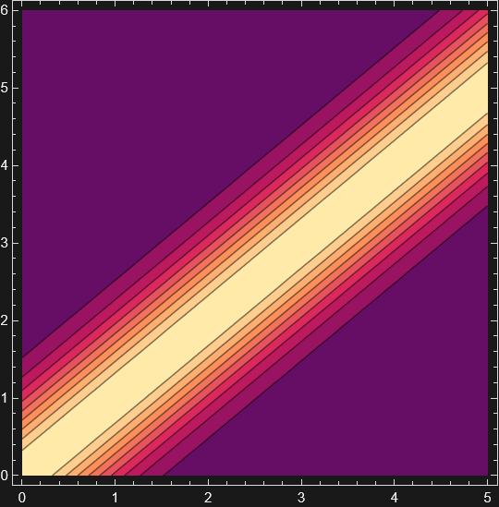
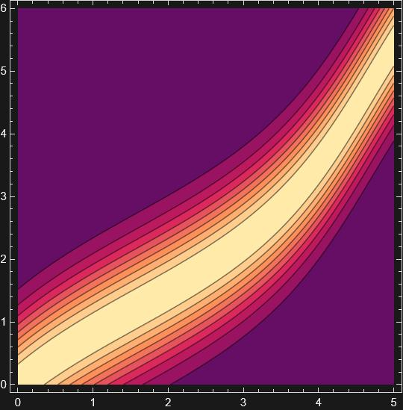
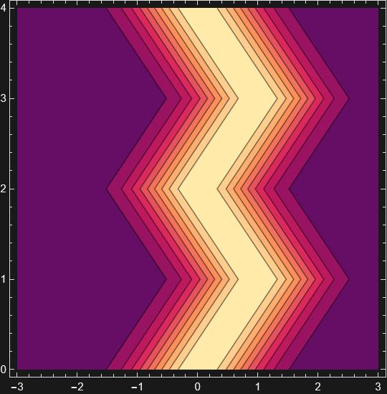
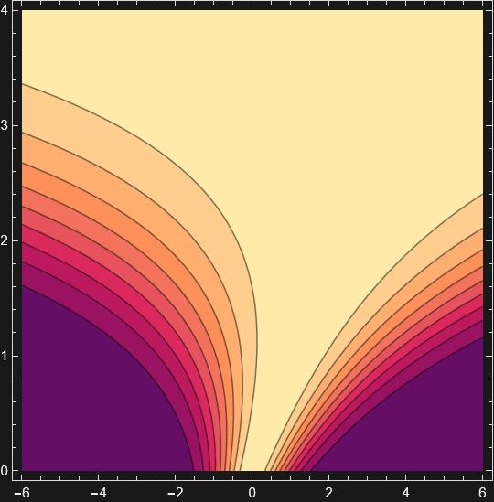

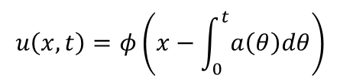
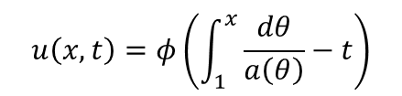

Аналитические решения
4 типа коэффициента переноса a(x, t):
a = const
a = a(x)
$$u\left(x,t\right)=φ\left(\int_{1}^{x}{\frac{dθ}{a\left(θ\right)}}−t\right)$$
$$u\left(x,t\right)=φ\left(x−at\right)$$
a = a(t)
a = a(x,t)
$$u\left(x,t\right)=φ\left(x−\int_{0}^{t}{a\left(θ\right)dθ}\right)$$
$$u\left(x,t\right)=φ\left(e^{−t}\left(x−t\right)\right)$$

Slide 5
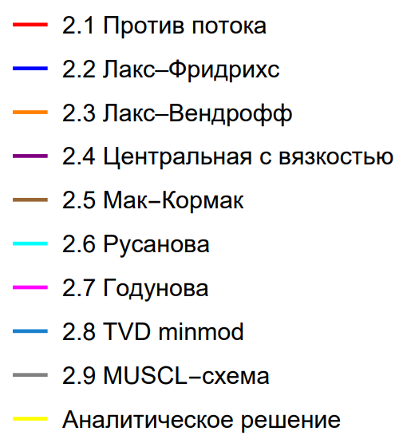
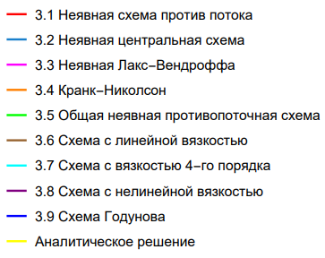
РЕАЛИЗОВАННЫЕ СХЕМЫ
ЯВНЫЕ СХЕМЫ
НЕЯВНЫЕ СХЕМЫ
Схема «против потока»
(1-й порядок, условно устойчива)
Кранка–Николсона (на базе
«против потока»)
(2-й порядок,
безусловно устойчива)
Схема Лакса–Фридрихса
(1-й порядок, условно устойчива)
Схема Лакса–Вендроффа
(2-й порядок,
безусловно устойчива)
→ Условие устойчивости: |a·Δt/Δx| ≤ 1 (число Куранта)
→ Безусловная устойчивость по числу Куранта
→ Минимальные вычислительные затраты на шаг
→ Требуют решения системы уравнений на каждом шаге

Slide 6
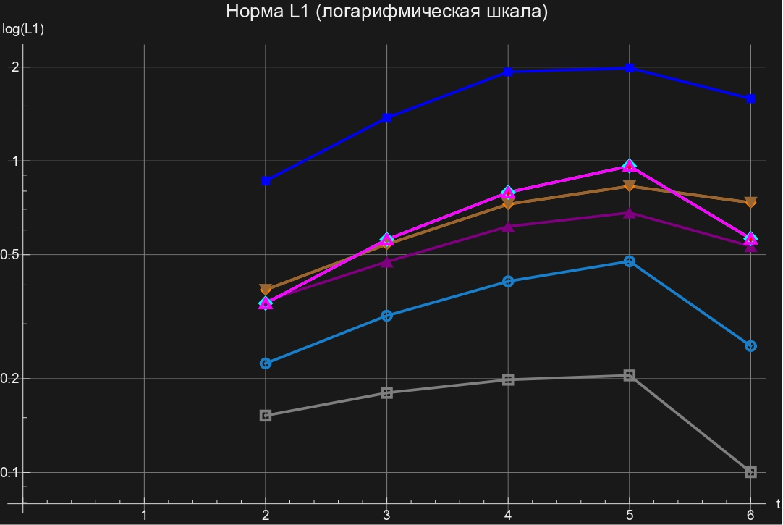
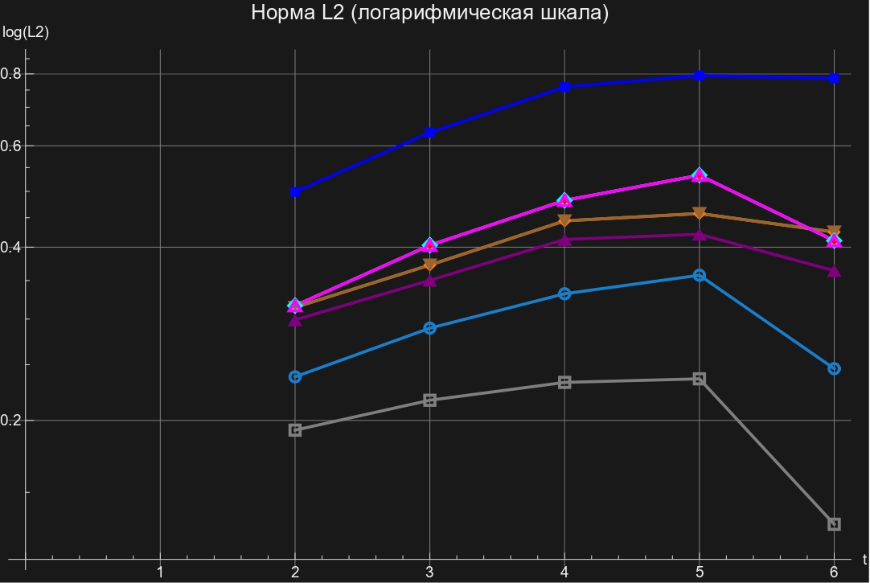
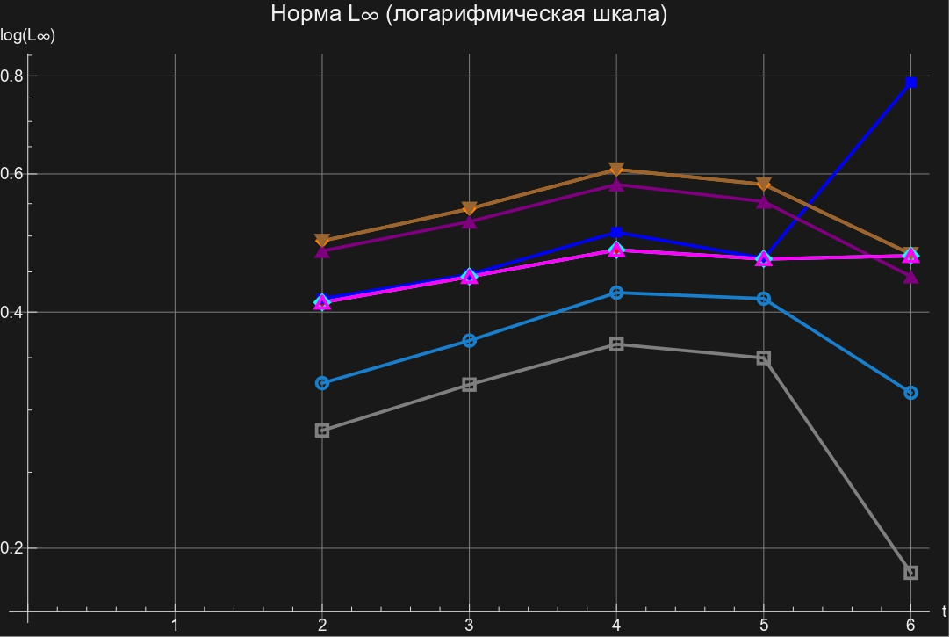
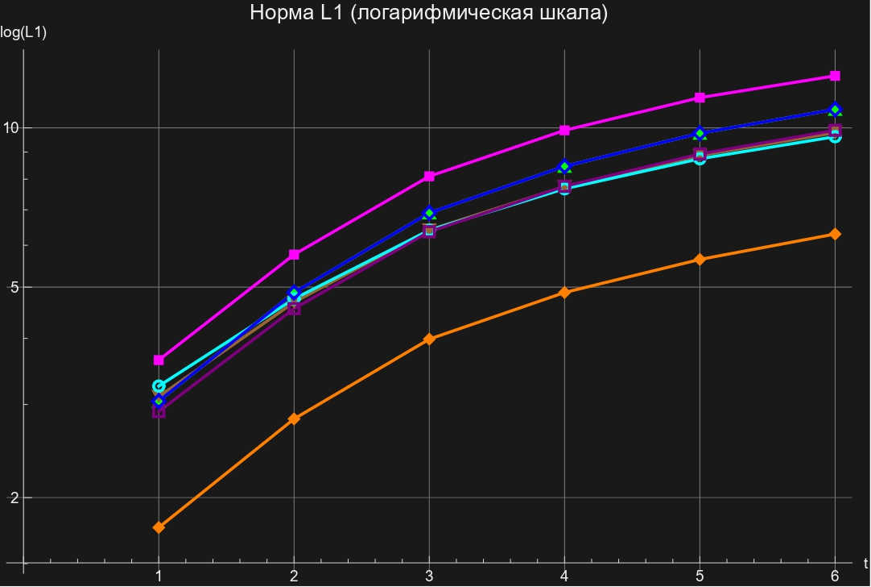
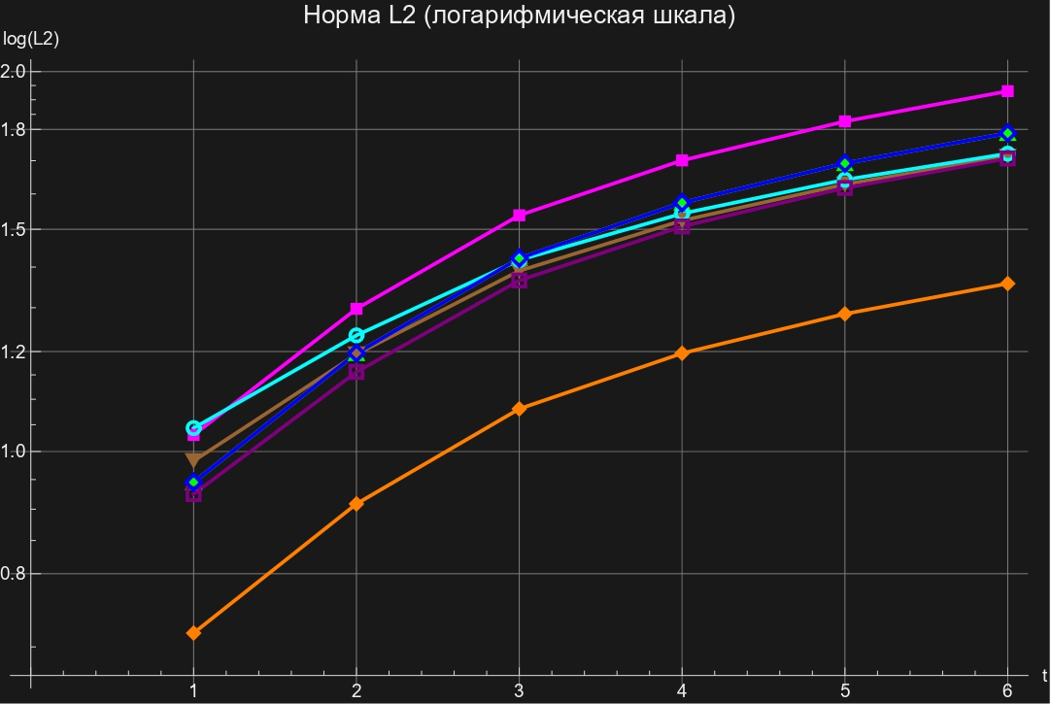
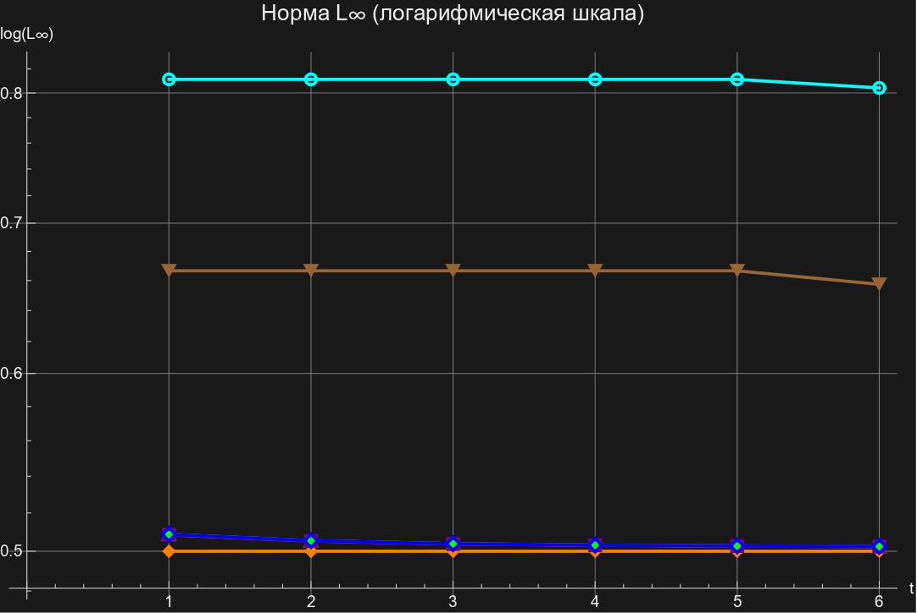
РЕЗУЛЬТАТЫ
ЯВНЫЕ СХЕМЫ
НЕЯВНЫЕ СХЕМЫ

Slide 7
СРАВНИТЕЛЬНЫЙ АНАЛИЗ
Критерий
Явные схемы
Неявные схемы
Устойчивость
Условная (|Cr| ≤ 1)
Безусловная
Точность (порядок)
1-й порядок
2-й порядок (КН, ЛВ)
Числ. диффузия
Высокая у «против потока»
Ниже у Кранка–Николсона
Вычисл. затраты
Низкие (нет СЛАУ)
Выше (решение СЛАУ)
Работа с переменными коэфф.
Локальный контроль Куранта
Стабильнее

Slide 8
ВЫВОДЫ
Аналитические решения получены для всех 4-х типов коэффициента переноса
Явные схемы эффективны при соблюдении условия Куранта; при нарушении — теряют устойчивость
Неявная схема Кранка–Николсона обеспечивает оптимальное сочетание точности (2-й порядок) и безусловной устойчивости
Для задач с резкими градиентами рекомендуется Кранк–Николсон или TVD/MUSCL схемы

Slide 9
Благодарю за внимание!
Готов ответить на вопросы комиссии
Хайбулоев Дамир Ахлидинович | Научный руководитель: Кобельков Г.М.

